Slide 1
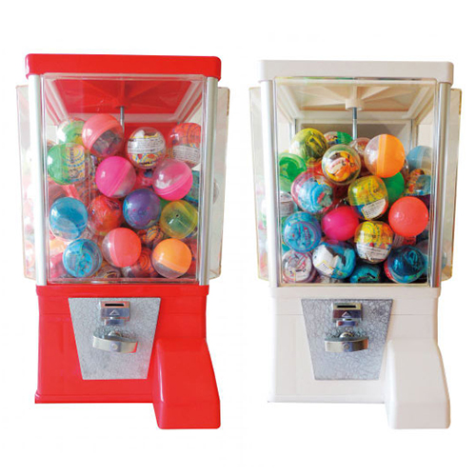
【提案書】
ガチャコップ (コインフリー)
特徴
大人も子供も夢中になる定番のガチャガチャマシン！こちらはメダルやコインを入れなくても回せるタイプになっています。専用台があるとカプセルが取り出しやすくなります。
納期
納期スペース
仕様
素 材：ABS樹脂・アクリル
サイズ：約25×35×45cm
付属品：本体×1台、鍵×1個、取扱説明書
生産国：日本製
備 考：赤、白
お見積
お見積りスペース

